Slide 1
บทที่ 3 การติดตั้งระบบปฏิบัติการ
ผู้ช่วยศาสตราจารย์จุฑาวุฒิ จันทรมาลี
หลักสูตรวิทยาศาสตรบัณฑิต สาขาวิทยาการคอมพิวเตอร์
คณะวิทยาศาสตร์และเทคโนโลยี มหาวิทยาลัยสวนดุสิต

Slide 2
1. การติดตั้งระบบปฏิบัติการ LinuxMint ลินุกข์มิ้นท์
ลินุกข์มิ้นท์ เป็นระบบปฏิบัติการของคอมพิวเตอร์ที่ออกแบบมาเพื่อทำงานบนระบบที่ทันสมัยเป็นระบบปฏิบัติดารเช่นเดียวกับไมโครชอฟท์วินโดวส์ Mac OS ของ Apple และ BSD OS ลินุกข์มิ้นท์ยังถูกออกแบบมาเพื่อทำงานร่วมกับระบบปฏิบัติการอื่น ๆ และสามารถตั้งค่าโดยอัตโนมัติ " บูตคู่" หรือสภาพแวดล้อม "มัลติบูต" ในระหว่างการติดตั้ง (ในกรณีที่ ผู้ใช้จะได้รับแจ้งเป็นที่ระบบปฏิบัติการจะเริ่มต้น ในแต่ละ boot-up) เหมาะสำหรับการใช้งานส่วนบุคคลและบริษัท
ที่มา https://Ainuxmint.com/documentation/user-guide/MATE/Athai_ 17.3.plf

Slide 3
1) Boot CD หรือ USB LinuxMint

Slide 4
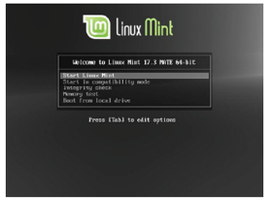
2) กด Enter เลือก Start LinuxMint

Slide 5
3) เมื่อเข้าสู่หน้า LinuxMint ดับเบิลคลิก Install LinuxMint ที่หน้าจอ

Slide 6
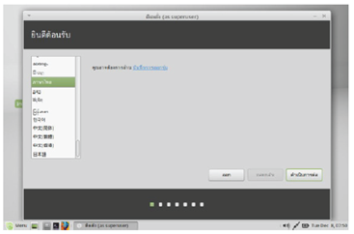
4) เข้าสู่หน้าจอการติดตั้ง เลือก ภาษาไทย และคลิกปุ่ม ดำเนินการต่อ

Slide 7
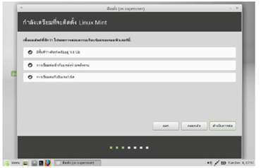
5) ก่อนติดตั้งระบบจะตรวจสอบความพร้อมของคอมพิวเตอร์

Slide 8
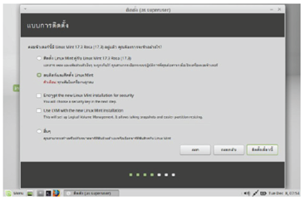
6) จากนั้นจะถึงหน้าแบ่งพื้นที่ หากไม่มีข้อมูลหรือระบบปฏิบัติการอื่นในเครื่องให้เลือก ลบดิสก์ และติดตั้ง LinuxMint และคลิกปุม ติดตั้งเดี๋ยวนี้ *หากต้องการติดตั้งควบคู่กับระบบปฏิบัติการอื่นหรือแบ่งพื้นที่ตามต้องการต้องศึกษาเพิ่มเดิม

Slide 9
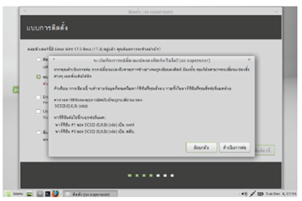
7) จะปรากฏหน้าต่างเพื่อยืนยันการติดตั้ง คลิกปุ่ม ดำเนินการต่อ

Slide 10
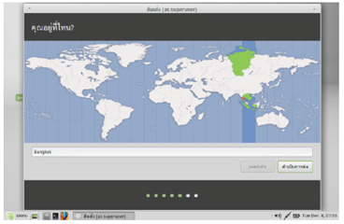
8) เลือกประเทศที่ตั้ง จากนั้นคลิกปุม ดำเนินการต่อ

Slide 11
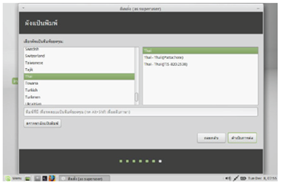
9) เลือกภาษาของแป้นพิมพ์ จากนั้นคลิกปุ่ม ดำเนินการต่อ

Slide 12
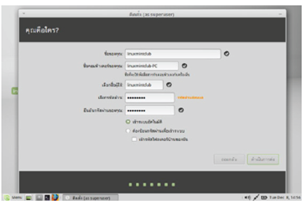
10) ใส่ข้อมูล ชื่อผู้ใช้และรหัสผ่าน จากนั้นคลิกปุ่ม ดำเนินการต่อ

Slide 13
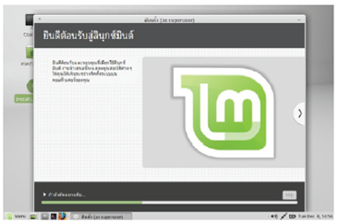
11) รอการติดตั้ง อาจจะใช้เวลา 10 - 30 นาที

Slide 14
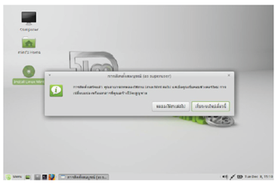
12) เมื่อติดตั้งเสร็จ ให้ รีสตาร์ทเครื่องใหม่

Slide 15
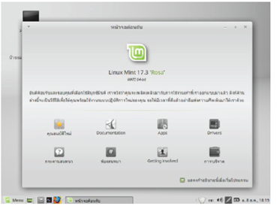
13) หน้าต่างระบบปฏิบัติการ LinuxMint เมื่อติดตั้งเสร็จ

Slide 16
2. การติดตั้งระบบปฏิบัติการ Windows 10
Windows 10 คือ ระบบปฏิบัติการเวอร์ชันใหม่ของ Microsoft ซึ่ง Microsoft อ้างว่ามีการ
เปลี่ยนแปลงมากมายเกิดขึ้นในเวอร์ชันนี้ และนับเป็นการก้าวกระโดดไปจาก Windows 8 มาก และ
ด้วยความที่การเปลี่ยนแปลงมีมากมาย Microsoft เลยอ้างเหตุผลนี้ในการกระโดดข้ามเลข 9 ตามที่
ควรจะเป็นไป และตั้งชื่อระบบปฏิบัติการเวอร์ชันนี้ว่า Windows 10 ภายใต้แนวคิด "Perfect 10"
ซึ่งเป็นแนวคิดเรื่องความสมบูรณ์แบบ แบบ 10 เต็ม 10

Slide 17
และสำหรับ Windows 10 เอง เป็นระบบปฏิบัติการเวอร์ชันแรกที่ Microsoft สร้างสิ่งที่เรียกว่า Insider Program ซึ่งเป็นการสร้างชุมชุนของผู้ใช้งานที่จะช่วยพัฒนาและปรับปรุงระบบปฏิบัติการเวอร์ชันนี้ไปกับ Microsoft ด้วย นอกจากนี้ Windows10 ยังเป็นระบบปฏิบัติการแรกของ Microsoft ที่เป็นระบบปฏิบัติการเดียว (ใช้โค้ดในการพัฒนาเดียวกันกับ Window Phone) แต่สามารถใช้งานได้บนหลากหลายอุปกรณ์ ด้วยการแชร์โค้ดระบบปฏิบัติการกลางด้วยกันแต่ปรับให้เหมาะกับแต่ละอุปกรณ์ก่อนการติดตั้งระบบปฏิบัติการ จะต้องทำการเข้า BIOS เพื่อตั้งค่าให้คอมพิวเตอร์ Boot จาก
CD-ROM เสียก่อน

Slide 18
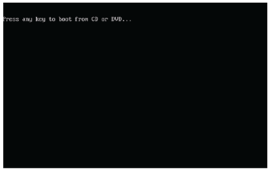
1) ทำการกดปุ่ม Enter เพื่อทำการ Boot CD-ROM หรือ DVD-ROM

Slide 19
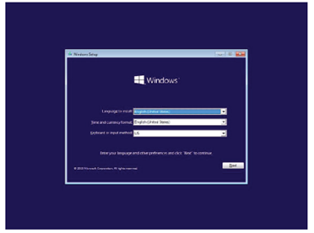
2) จะปรากฏหน้าต่างสำหรับเริ่มต้นการติดตั้งระบบปฏิบัติการ Windows 10 ให้คลิกปุ่ม Next

Slide 20
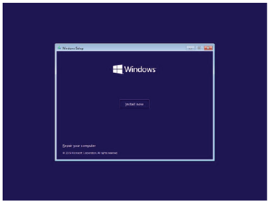
3) เมื่อปรากฎหน้าตางดังภาพ คลิกปุ่ม Install now

Slide 21
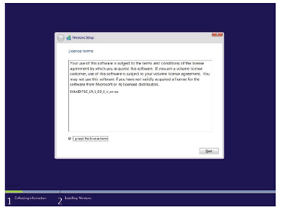
4) คลิกเครื่องหมายถูกในช่อง I accept license terns จากนั้นคลิกปุ๊ม Next

Slide 22
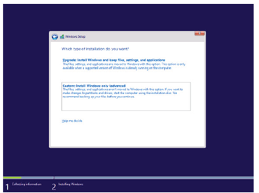
5) เลือก CustoM: Install Windows Only (Advanced)

Slide 23
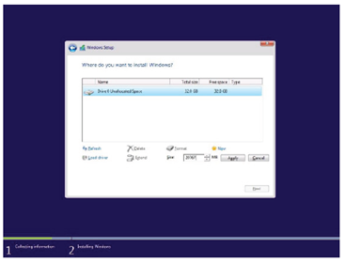
6) แบ่งพื้นที่ให้กับวินโดว์ส คลิกที่ Disk O: Unallocated Space และทำการระบุขนาดของไดร์ฟ จากนั้นคลิกปุ่ม Apply

Slide 24
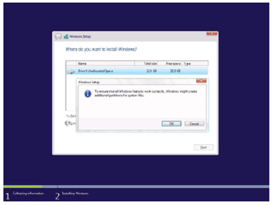
7) คลิกปุ่ม OK เพื่อทำการยืนยันการแบ่งพื้นที่ไดรัฟ

Slide 25
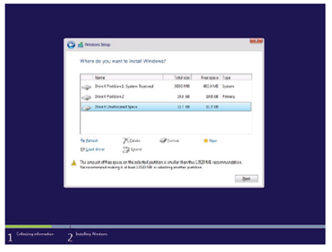
8) จะปรากฏหน้าต่างขึ้นมาอีกครั้งให้คลิก New เพื่อทำการแบ่งพื้นที่ไดร์ฟใหม่

Slide 26
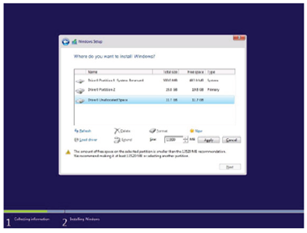
9) เมื่อปรากฏหน้าต่างตังภาพให้คลิกปุ่ม Apply

Slide 27
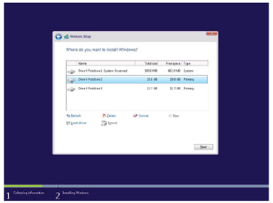
10) คลิกเลือก Disk 0 Partition 2 จากนั้นคลิกปุ่ม Next

Slide 28
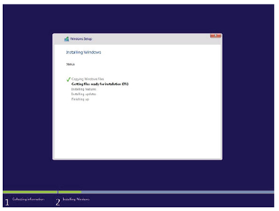
11) จะปรากฏหน้าต่างการติดตั้งระบบปฏิบัติการ Windows 10 ทันที

Slide 29
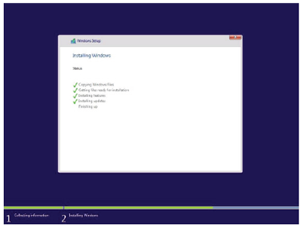
12) เมื่อติดตั้งเรียบร้อยแล้ว จะมีเครื่องหมายถูกขึ้นหน้าสถานะ

Slide 30
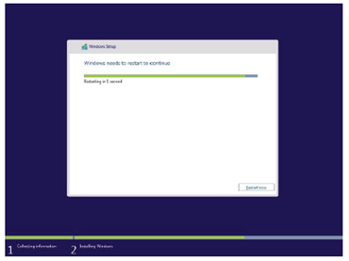
13) เมื่อติดตั้งครบแล้ว เครื่องจะรีสตาร์ทตัวเอง 1 รอบ

Slide 31
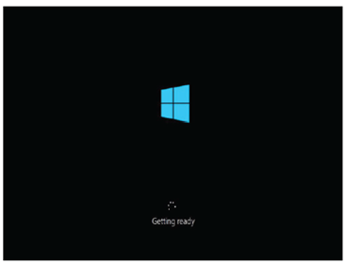
14) คอมพิวเตอร์จะสตาร์ทขึ้นมาใหม่

Slide 32
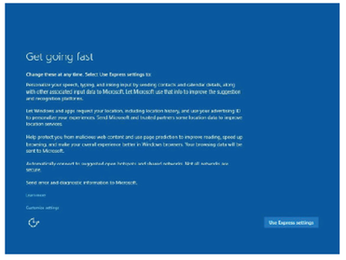
15) เมื่อปรากฏหน้าต่างดังภาพให้คลิก Use Express settings

Slide 33
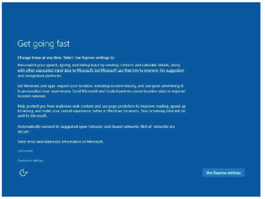
16) เมื่อติดตั้งเสร็จเรียบร้อยแล้ว ให้ตั้งชื่อเครื่องคอมพิวเตอร์ จากนั้นคลิก Next

Slide 34
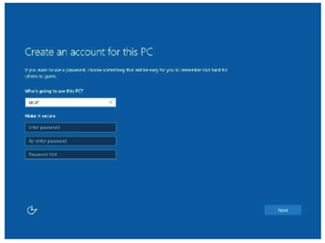
17) เมื่อติดตั้งเสร็จเรียบร้อยแล้ว ให้ตั้งชื่อเครื่องคอมพิวเตอร์ จากนั้นคลิกปูม Next

Slide 35
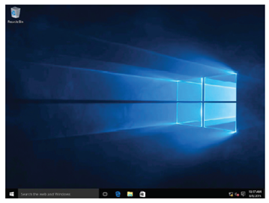
18) จะปรากฏหน้า Desktop ดังภาพ เป็นอันเสร็จสิ้นขั้นตอนการติดตั้งวินโดวส์ และพร้อมใช้งาน ได้ทันที

Slide 36
3. การติดตั้งระบบปฏิบัติการ Mac OS
ระบบปฏิบัติการ Mac OS เป็นระบบปฏิบัติการสำหรับเครื่องคอมพิวเตอร์แมคอินทอช วางจำหน่ายครั้งแรกเมื่อปี ค.ศ. 2001 ซึ่งเป็นลิชสิทธิ์ของบริษัทแอปเปิล นอกจากนี้ บริษัทแอปเปิลยังได้สร้างแมคโอเอสรุ่นปรับปรุง เพื่อนำไปใช้ในอุปกรณ์ของแอปเปิล 4 ตัวได้แก่ แอปเปิลทีวี ไอโฟน ไอพอดทัช และไอแพดโดยที่ไอโฟน ไอพอดทัช และไอแพดนั้นจะใช้รุ่นของแมคโอเอสที่เรียกว่า OS ซึ่งระบบปฏิบัติการที่แก้ไขนี้จะมีแต่สิ่งที่จำเป็นเท่านั้น ไดรเวอร์และส่วนประกอบอื่นที่ไม่จำเป็นจะถูกนำออกไป

Slide 37
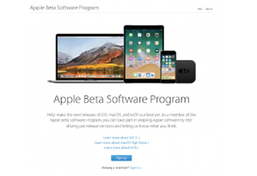
1) หากใครยังไม่เคยลงทะเบียนให้เช้าไปลงทะเบียนที่เว็บไชต์ beta.apple.com กด Sign up เพื่อลงทะเบียนใหม่ หากใครที่เคยลงทะเบียนไว้แล้วก็กด Sign in และใช้ Apple ID ในการล็อกอิน

Slide 38
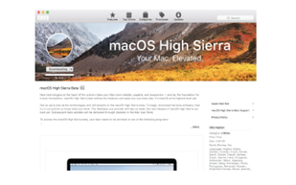
2) ติดตั้ง macOS Public Beta Access Utility โดยการคลิกปุ๊ม Download the macOS Public Beta Access Utility ตามที่บนเว็บได้ระบุไว้ กด View the macOS public beta in the Mac App Store และดาวน์โหลดไฟล์ macOS High Siera เวอร์ชัน Public Beta จาก Mac App Store

Slide 39
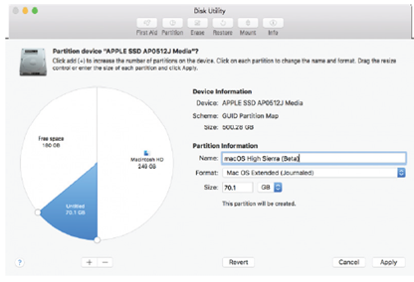
3) ทำการแบ่ง parttion คลิกเมนู Disk Utlity เลือกไดร์ฟที่ต้องการจะแบ่ง คลิกที่ Partition กด + ด้านล่างเพื่อต้องการเพิ่ม Partition ใหม่ และตั้งชื่อ Partition ที่จะแบ่ง ใส่ขนาดพื้นที่ที่ต้องการ

Slide 40
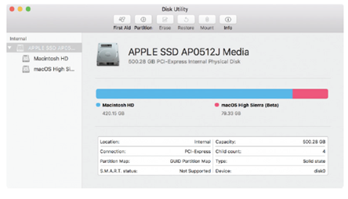
4) เมื่อแบ่งเสร็จจะมี 2 ไดร์ฟ

Slide 41
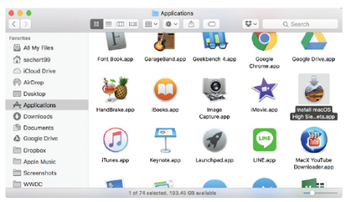
5) เริ่มติดตั้ง macOS High Sierra หาชื่อไฟล์ Install macOS High Sierra Beta.app ในโฟลเดอร์ Applications จากนั้นดับเบิลคลิกที่ไฟล์

Slide 42
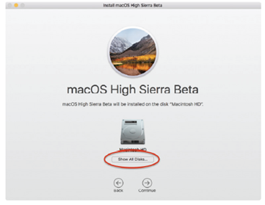
6) จากนั้นให้กด Continue >> Agree ไปเรื่อย ๆ จนมาถึงหน้าที่ให้เลือกไดร์ฟที่จะลง ให้กด Show All Disks...

Slide 43
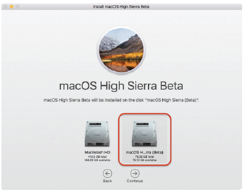
7) เลือกไดร์ฟที่ต้องการจะลงที่แบ่งไว้

Slide 44
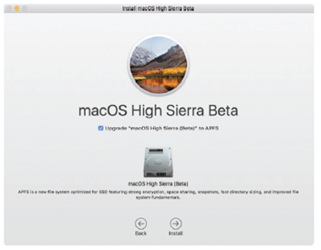
8) จากนั้นจะปรากฏหน้าจอเพื่อถามว่าให้ Format Dive เป็น APFS แบบใหม่หรือไม่ ให้คลิก เครื่องหมายถูก จากนั้นก็ใส่รหัสเครื่องเพื่อยืนยัน และรอจนกว่าจะลงเสร็จ

Slide 45
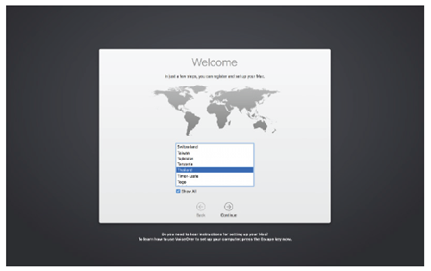
9) จากนั้นให้ตั้งค่าเลือกประเทศ, ตั้งเวลา, คีย์บอร์ด, ล็อกอิน Apple ID, Siri ก็เป็นอันเสร็จสิ้น

Slide 46
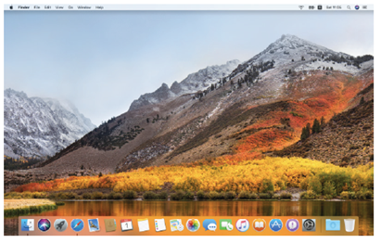
10) หน้าตาของ macOS High Sierra

Slide 47
4. การติดตั้งระบบปฏิบัติการ Windows Server 2016
Windows Server 2016 คือ ระบบปฏิบัติการสำหรับเครื่องเชิร์ฟเวอร์ ที่ช่วยเพิ่มประสิทธิภาพ ให้กับ Data Center ในด้านกระบวนการพัฒนาแอปพลิเคชั่น รองรับปริมาณข้อมูลได้มากขึ้นประมวลผล ข้อมูลจำนวนมากได้ และใช้งานคู่กับอุปกรณ์พกพาและอุปกรณ์ IOT (Internet of Things) ได้อย่างคล่องตัว สามารถเชื่อมต่อระหว่าง Data Center กับ Microsoft Azure ทั้งยังโอนย้ายโครงสร้างพื้นฐาน (Infrastructure) และแอปพลิเคชั่นได้อย่างสะดวกและปลอดภัยในรูปแบบไฮบริดคลาวด์ (Hybrid Cloud)

Slide 48
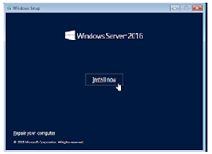
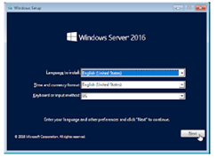
1) เลือกการตั้งค่าภาษา ตามตัวอย่างดังนี้ Language to install: English Time and currency format: English (United States) ㆍKeyboard or input method: US จากนั้นคลิก Next
2) คลิก Install now

Slide 49
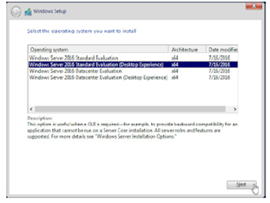
3) เลือกเวอร์ชั่นที่ต้องการติดตั้งซึ่งมี 4 เวอร์ชั่นด้วยกันคือ ㆍWindows Server 2016 Standard Evaluation ㆍWindows Server 2016 Standard Evaluation (Desktop Experience) ㆍWindows Server 2016 Datacenter Evaluation ㆍWindows Server 2016 Datacenter Evaluation (Desktop Experience) โดยในตัวอย่างจะเลือกแบบ Windows Server 2016 Standard Evaluation (Desktop Experience) จากนั้นคลิก Next

Slide 50
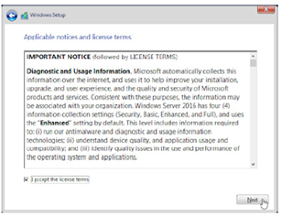
4) ทำเครื่องหมายถูกที่ช่อง I accept the license terms จากนั้นคลิก Next

Slide 51
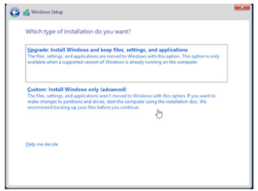
5) เลือก Custom: Install Windows only (advanced)

Slide 52
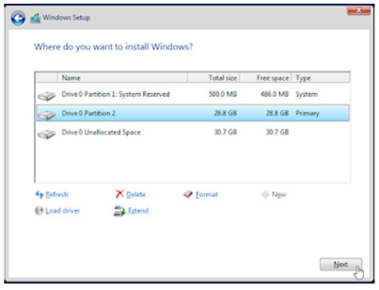
6) เลือกไดรฟ์หรือพาร์ติชัน ที่ต้องการติดตั้ง Windows Server 2016 เสร็จแล้วคลิก Next

Slide 53
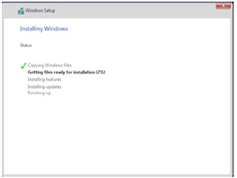
7) ระบบเริ่มทำการติดตั้ง Windows Server 2016 ในระหว่างนี้ระบบจะทำการ Restart 1 ครั้ง

Slide 54
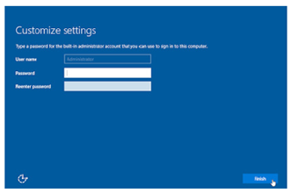
8) หลังจากระบบทำการติดตั้งเสร็จเรียบร้อย จะมีหน้า Settings เพื่อกำหนดรหัสผ่าน ให้ใส่รหัสผ่าน 2 ครั้ง ในช่อง New password และ Reenter password โดย รหัสผ่านที่ใช้ต้องเป็นไปตามนโยบายความปลอดภัยที่กำหนด คือ ㆍ มีความยาวอย่างน้อย 6 ตัวอักษร ㆍประกอบด้วย อักษรตัวเล็ก (a , b, c, ...y, 2) อักษรตัวใหญ่ (A, B, C....Y, Z) อักษรพิเศษ (!, @, # , $, %, ^, &, ', (, ), + และ ตัวเลข (1, 2, 3, ..9, 0) P@ssword เสร็จแล้วคลิก Finish

Slide 55
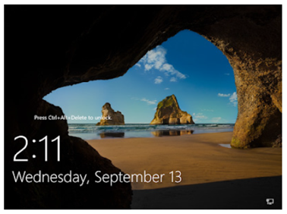
9) หลังจากทำการกำหนดรหัสผ่านสำหรับ Administrator เสร็จจะได้หน้าจอ Sign in ให้กดปุ่ม Ctrl + Alt + Delete

Slide 56
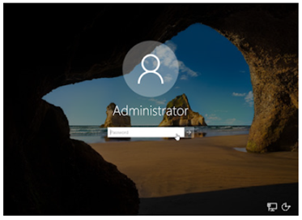
10) จากนั้นใส่รหัสผ่านตามที่กำหนดใน ข้อที่ 8 เพื่อเข้าใช้งาน Windows Server 2016

Slide 57
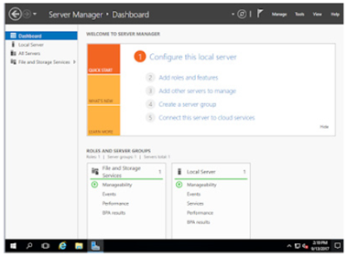
11) โดยระบบจะเปิด Server Manager โดยอัตโนมัติ

Slide 58
12) สิ้นสุดการติดตั้ง Windows Server 2016

